Slide 1
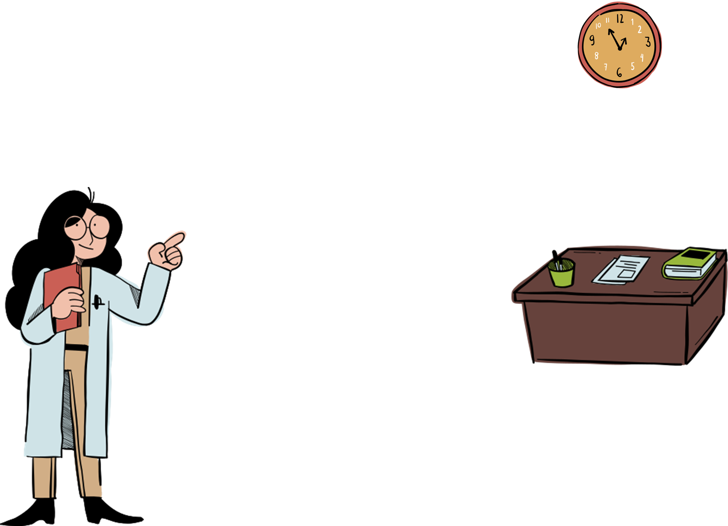
NHIỆT LIỆT CHÀO MỪNG
CÁC EM TỚI BÀI HỌC HÔM NAY!

Slide 2




Để kiểm tra các thanh ngang trên mái nhà đã song song với nhau chưa, người thợ chỉ cần kiểm tra chúng có cùng vuông góc với một thanh dọc. Vì sao lại như vậy?

Slide 3

BÀI 9: HAI ĐƯỜNG THẲNG SONG SONG VÀ DẤU HIỆU NHẬN BIẾT (Tiết 1)

Slide 4


NỘI DUNG BÀI HỌC
01
02
Các góc tạo bởi một đường thẳng cắt hai đường thẳng
Dấu hiệu nhận biết hai đường thẳng song song

Slide 5


1. Các góc tạo bởi một đường thẳng cắt hai đường thẳng
Góc so le trong, góc đồng vị
Cho đường thẳng c cắt hai đường thẳng a và b lần lượt tại A và B.
Các cặp góc A₁ và B_{3,} A₄ và B₂ được gọi là các cặp góc so le trong.
Các cặp góc A₁ và B_{1,} A₂ và B₂, A₃ và B₃, A₄ và B₄ được gọi là các cặp góc đồng vị.

Slide 6


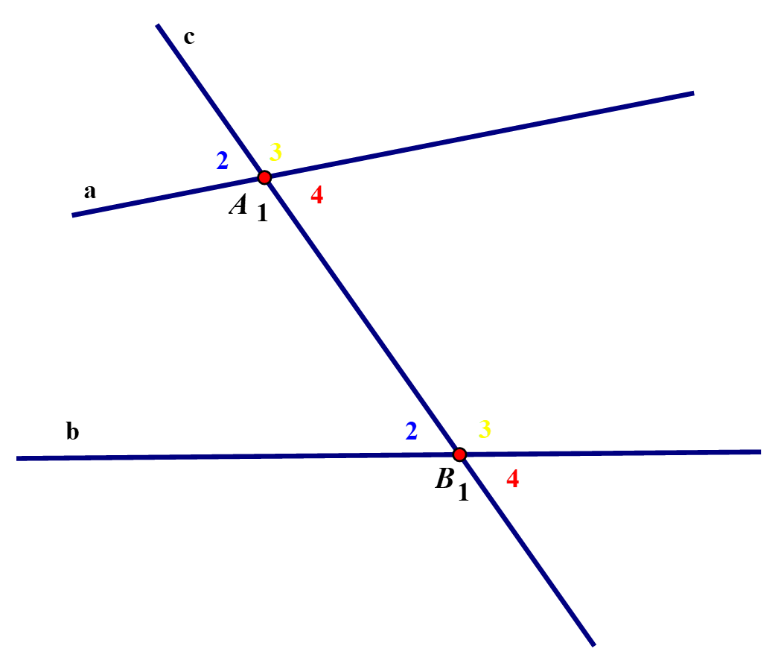

2 góc so le trong nằm ở miền trong được tạo bởi 2 đường thẳng a và b và nằm về hai phía so với đường thẳng c.
Ghi nhớ
2 góc đồng vị, nằm cùng phía so với đường thẳng c và 1 góc nằm ngoài miền và 1 góc nằm trong miền tạo bởi 2 đường thẳng a và b.

Slide 7

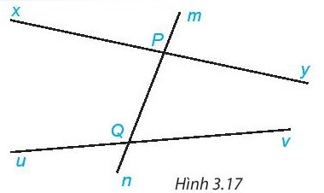
Cho đường thẳng mn cắt đường thẳng xy và uv lần lượt tại hai điểm P và Q (H.3.17). Em hãy kể tên:
a) Hai cặp góc so le trong
b) Bốn cặp góc đồng vị.
Giải
b) Cặp góc đồng vị:
Góc mPx và góc PQu;
Góc xPQ và góc uQn;
Góc mPy và góc PQv;
Góc yPQ và góc vQn.
a) Cặp góc so le trong:
Góc xPQ và góc vQP.
Góc yPQ và góc uQP.

Slide 8

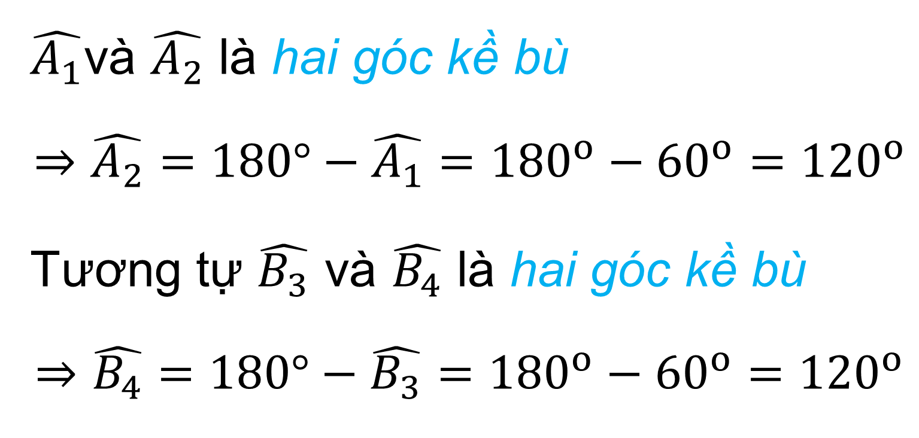
Quan hệ giữa các cặp góc so le trong, cặp góc đồng vị
Hoạt động nhóm 4 và thực hiện HĐ1, HĐ2.
Cho biết hai góc so le trong A₁ và B₃ bằng nhau và bằng 60⁰.
HĐ1
Hãy tính và so sánh hai góc so le trong còn lại A₂ và B₄.
$\hat{A_{1}}$và $\hat{A_{2}}$ là hai góc kề bù
$$⇒\hat{A_{2}}=180°−\hat{A_{1}}=180^{o}−60^{o}=120^{o}$$
Tương tự $\hat{B_{3}}$ và $\hat{B_{4}}$ là hai góc kề bù
$$⇒\hat{B_{4}}=180°−\hat{B_{3}}=180^{o}−60^{o}=120^{o}$$
Giải

Slide 9
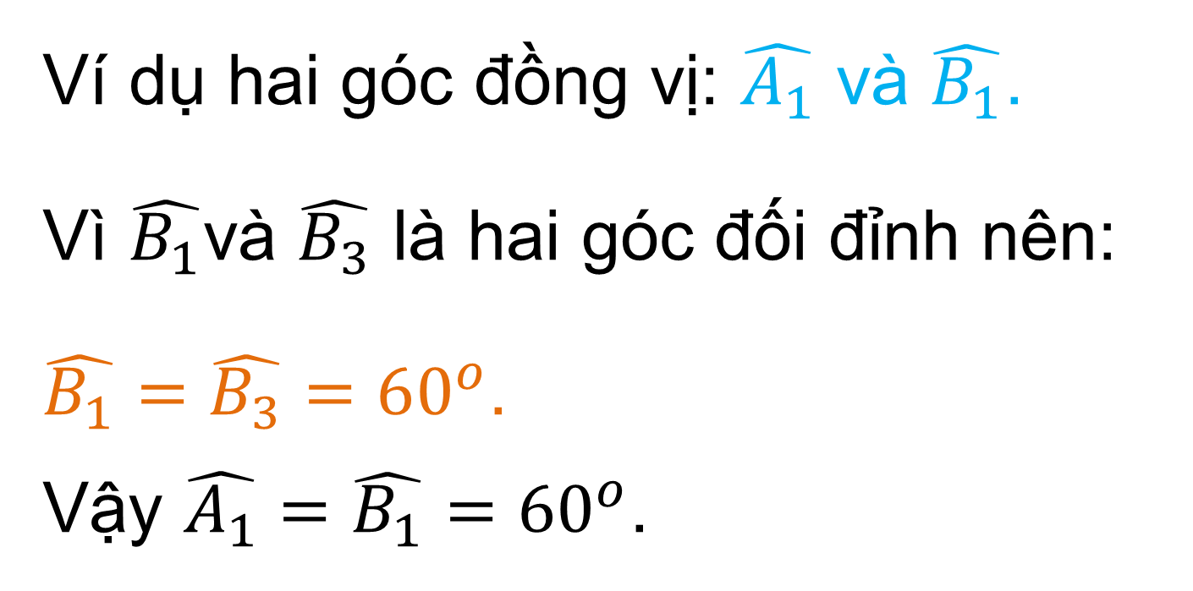
Quan hệ giữa các cặp góc so le trong, cặp góc đồng vị
Hoạt động nhóm 4 và thực hiện HĐ1, HĐ2.
Cho biết hai góc so le trong A₁ và B₃ bằng nhau và bằng 60⁰.
HĐ2
Chọn hai góc đồng vị rồi tính và so sánh hai góc đó.
Ví dụ hai góc đồng vị: $\hat{A_{1}}$ và $\hat{B_{1}}$.
Vì $\hat{B_{1}}$và $\hat{B_{3}}$ là hai góc đối đỉnh nên:
$\hat{B_{1}}=\hat{B_{3}}=60^{o}$.
Vậy $\hat{A_{1}}=\hat{B_{1}}=60^{o}$.
Giải

Slide 10




Nếu đường thẳng c cắt 2 đường thẳng a, b và trong các góc tạo thành có một cặp góc so le trong bằng nhau thì các cặp góc so le trong và đồng vị còn lại như thế nào?

Slide 11


Ghi nhớ
Nếu đường thẳng c cắt hai đường thẳng phân biệt a, b và trong các góc tạo thành có một cặp góc so le trong bằng nhau thì:
Hai góc so le trong còn lại bằng nhau.
Hai góc đồng vị bằng nhau.

Slide 12

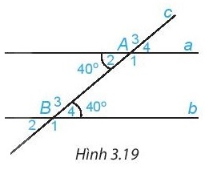


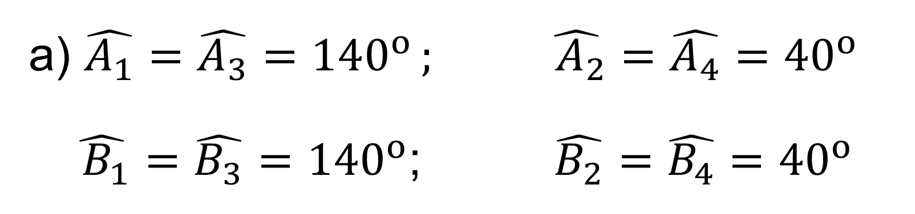
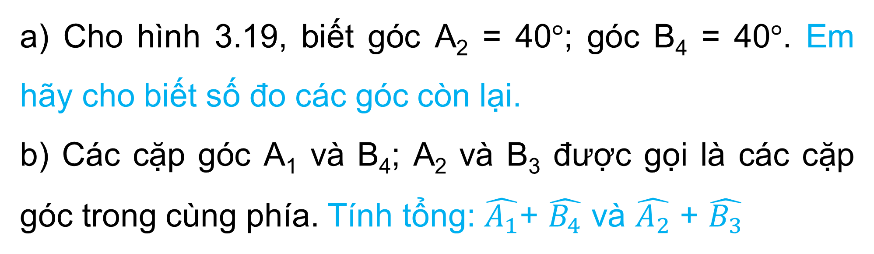
Luyện tập 1
a) Cho hình 3.19, biết góc A₂ = 40$°$; góc B₄ = 40$°$. Em hãy cho biết số đo các góc còn lại.
b) Các cặp góc A₁ và B₄; A₂ và B₃ được gọi là các cặp góc trong cùng phía. Tính tổng: $\hat{A_{1}}$+ $\hat{B_{4}}$ và $\hat{A_{2}}$ + $\hat{B_{3}}$
Giải
a) $\hat{A_{1}}=\hat{A_{3}}=140^{o }; \hat{{ A}_{2}}=\hat{A_{4}}=40^{o}$
$\hat{{ B}_{1}}=\hat{B_{3}}=140^{o}$; $\hat{B_{2}}=\hat{B_{4}}=40^{o}$

Slide 13
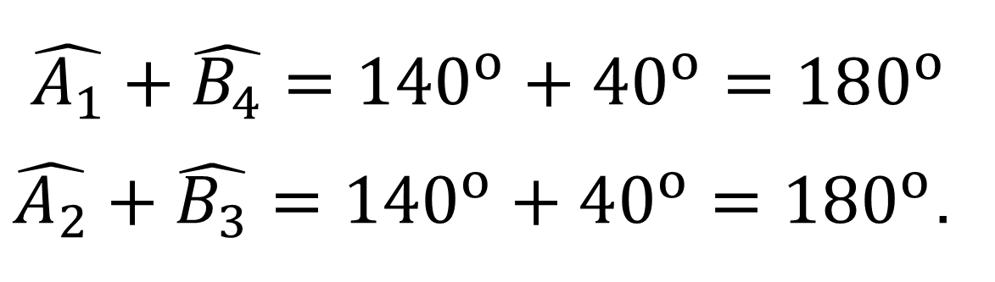
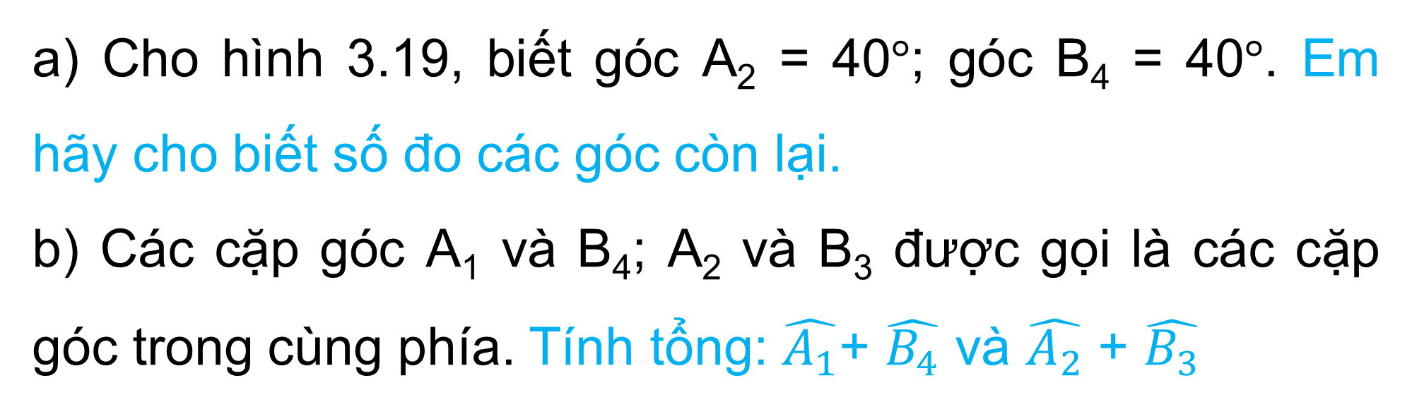
Luyện tập 1
a) Cho hình 3.19, biết góc A₂ = 40$°$; góc B₄ = 40$°$. Em hãy cho biết số đo các góc còn lại.
b) Các cặp góc A₁ và B₄; A₂ và B₃ được gọi là các cặp góc trong cùng phía. Tính tổng: $\hat{A_{1}}$+ $\hat{B_{4}}$ và $\hat{A_{2}}$ + $\hat{B_{3}}$
Giải
b)

Slide 14



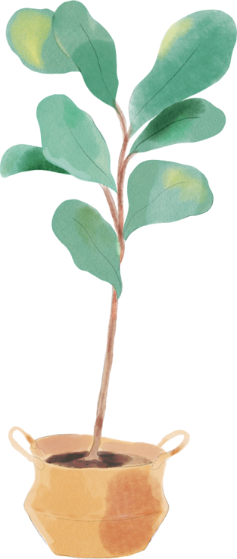
HƯỚNG DẪN VỀ NHÀ
Ghi nhớ kiến thức đã học: Các góc tạo bởi 1 đt cắt hai đt “góc sole trong, góc đồng vị
”
Chuẩn bị bài phần 2.
“Dấu hiệu nhận biết hai đường thẳng song song”.
Hoàn thành bài tập trong SGK

